Slide 1

Facultatea de Matematica si Informatica Universitatea Bucuresti
Structuri de Date si Algoritmi
Curs 5
Dobrovat Anca - Madalina
An universitar 2015 – 2016
Semestrul al II-lea
21/03/2016

Slide 2
Facultatea de Matematica si Informatica Universitatea Bucuresti
Curs 5 - Cuprins
3. Structuri arborescente
Arbori oarecari. Definitii, terminologie, reprezentari, parcurgeri.
Arbori binari. Reprezentari, parcurgeri.
Arbori binari stricti. Proprietati matematice. Aplicatii.
Arbori binari de cautare. Operatii: cautare, inserare, stergere.
Algoritmul de cautare binara si performanta lui.
Arbori binari echilibrati AVL. Performanta cautarii in arbori
binari de cautare echilibrati AVL.
Curs - Structuri de Date si Algoritmi

Slide 3

Facultatea de Matematica si Informatica Universitatea Bucuresti
Arbori oarecare
Definitie ([1])
Fiind dată o mulţime M de elemente denumite noduri sau vârfuri, vom numi arbore (conform definiţiei date de Knuth) un set finit de noduri astfel încât:
a) există un nod cu destinaţie specială, numit rădăcina arborelui;
b) celelalte noduri sunt repartizate în m ≥ 0 seturi disjuncte A1 , A2 , ... Am , fiecare set Ai constituind la rândul său un arbore.
Elementele arborelui sunt nodurile şi legăturile dintre ele.
Nodul rădăcină r îl considerăm ca fiind pe nivelul 0.
[1] https://olidej.wikispaces.com/file/view/1009+Alocare+dinamica.pdf
Curs - Structuri de Date si Algoritmi

Slide 4
Facultatea de Matematica si Informatica Universitatea Bucuresti
Arbori oarecare
Definitie ([1])
A1 , A2 , ..., Am - arbori, fie r1 , r2 , ..., rm rădăcinile lor.
- r1 , r2 , ..., rm formează nivelul 1 al arborelui;
- Nodul r va avea câte o legătură cu fiecare dintre nodurile r1 , r2 , ..., rm;
Continuând acest procedeu, vom avea nivelurile 2, 3, ..., ale arborelui.
Dacă numărul nivelurilor este finit, atunci şi arborele este finit, în caz
contrar se numeşte arbore infinit.
Numim înălţime (sau adâncime) a unui arbore nivelul maxim al nodurilor sale
[1] https://olidej.wikispaces.com/file/view/1009+Alocare+dinamica.pdf
Curs - Structuri de Date si Algoritmi

Slide 5
Facultatea de Matematica si Informatica Universitatea Bucuresti
Arbori oarecare
Definitie ([1])
Viziune ierarhică → nodurile sunt subordonate unele altora.
Fiecare nod este subordonat direct unui singur nod, excepţie constituie ră-
dăcina care nu este subordonată nici unui nod.
Dacă un nod nu are nici un nod subordonat, atunci se numeşte frunză sau nod terminal.
[1] https://olidej.wikispaces.com/file/view/1009+Alocare+dinamica.pdf
Curs - Structuri de Date si Algoritmi

Slide 6
Facultatea de Matematica si Informatica Universitatea Bucuresti
Arbori oarecare
Terminologie
- arborii ordonaţi, arbori în care există o relaţie de ordine între descendenţii unui nod
- arborii neordonaţi, arbori în care nu există o relaţie de ordine între descendenţii unui nod
Curs - Structuri de Date si Algoritmi

Slide 7
Facultatea de Matematica si Informatica Universitatea Bucuresti
Arbori oarecare
Creare
Fiecare nod are trei câmpuri:
inf: pentru informaţia din noduri
n: valoarea NMAX - numărul de fii ai nodului
leg: vector de dimensiune NMAX, cu componente pointeri, astfel încât, leg[J] este pointer către fiul J al nodului, iar J= 1,2,…,NMAX.
Curs - Structuri de Date si Algoritmi

Slide 8
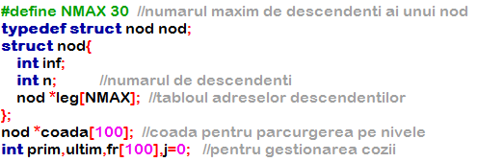
Facultatea de Matematica si Informatica Universitatea Bucuresti
Arbori oarecare
Creare
Curs - Structuri de Date si Algoritmi

Slide 9
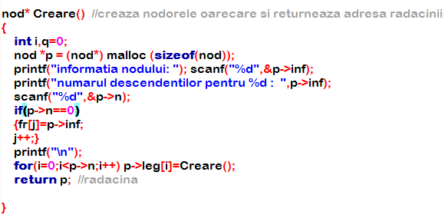
Facultatea de Matematica si Informatica Universitatea Bucuresti
Arbori oarecare
Creare
Curs - Structuri de Date si Algoritmi

Slide 10
Facultatea de Matematica si Informatica Universitatea Bucuresti
Arbori oarecare
Traversare
Algoritmul de traversare:
1. Se porneşte de la rădăcină.
2. La fiecare nod curent:
(a) se procesează inf
(b) se introduc într-o structură ajutătoare fiii nodului curent în vederea procesării ulterioare.
3. Se extrage din structura ajutătoare un alt nod şi se reia de la punctul 2.
Curs - Structuri de Date si Algoritmi

Slide 11
Facultatea de Matematica si Informatica Universitatea Bucuresti
Arbori oarecare
Traversare
Algoritmul de traversare:
1. Se porneşte de la rădăcină.
2. La fiecare nod curent:
(a) se procesează inf
(b) se introduc într-o structură ajutătoare fiii nodului curent în vederea procesării ulterioare.
3. Se extrage din structura ajutătoare un alt nod şi se reia de la punctul 2.
Obs. Structură ajutătoare - stiva / coada.
Dacă folosim o coadă obţinem traversarea în lăţime (breadth first) a arborelui.
Dacă folosim o stivă obţinem traversarea în adâncime (depth first) a arborelui.
Curs - Structuri de Date si Algoritmi

Slide 12
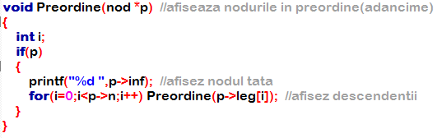
Facultatea de Matematica si Informatica Universitatea Bucuresti
Arbori oarecare
Traversarea in adancime (DF)
1
DF (Adancime):
1, 2, 3, 6, 7, 8, 4, 5
2
3
4
5
6
7
8
Curs - Structuri de Date si Algoritmi

Slide 13
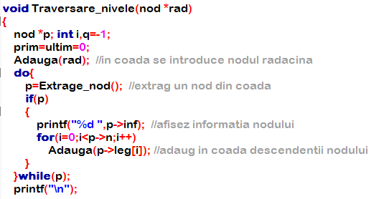
Facultatea de Matematica si Informatica Universitatea Bucuresti
Arbori oarecare
Traversarea in latime (BF)
1
2
3
4
5
6
7
8
BF (Latime):
1, 2, 3, 4, 5, 6, 7, 8
Curs - Structuri de Date si Algoritmi

Slide 14
Facultatea de Matematica si Informatica Universitatea Bucuresti
Arbori binari oarecare
Definitie
Un arbore binar (2 - arbore ordonat) T este:
(1) fie un arbore vid.
(2) fie e nevid, şi atunci conţine un nod numit rădăcină, împreună cu doi subarbori binari disjuncţi numiţi subarborele stâng, respectiv subarborele drept.
struct nod{
int info;
nod *left, *right;
};
nod * rad;
Curs - Structuri de Date si Algoritmi

Slide 15
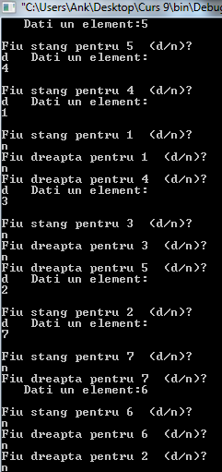
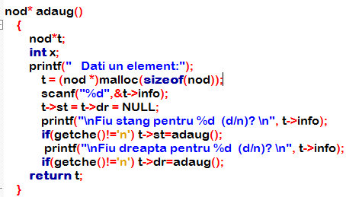
Facultatea de Matematica si Informatica Universitatea Bucuresti
Arbori binari oarecare
Creare (recursiv)
Curs - Structuri de Date si Algoritmi

Slide 16

Facultatea de Matematica si Informatica Universitatea Bucuresti
Arbori binari oarecare
Creare (recursiv)
5
5
5
4
4
4
5
1
1
3
5
4
2
5
4
2
1
3
7
4
2
6
1
3
7
1
3
Curs - Structuri de Date si Algoritmi

Slide 17
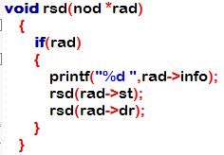
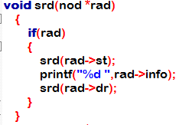
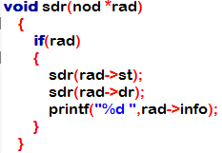
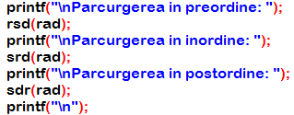

Facultatea de Matematica si Informatica Universitatea Bucuresti
Arbori binari oarecare
Parcurgeri (recursiv): RSD, SRD, SDR
Curs - Structuri de Date si Algoritmi

Slide 18
Facultatea de Matematica si Informatica Universitatea Bucuresti
Arbori binari de cautare
Definitie
  Structura
  Arbore binar
  cu chei de un tip total ordonat
  pentru orice nod u al său avem relaţiile:
  (1) info[u] > info[v], pentru orice v in left[u]
  (2) info[u] < info[w], pentru orice w in right[u].
Curs - Structuri de Date si Algoritmi

Slide 19
Facultatea de Matematica si Informatica Universitatea Bucuresti
Arbori binari de cautare
Definitie
Un arbore binar de cautare T este:
(1) fie un arbore vid
(2) fie e nevid,
şi atunci conţine un nod numit rădăcină, cu info de un tip totul ordonat împreună cu doi subarbori binari de cautare disjuncţi (numiţi subarborele stâng, left, respectiv subarborele drept, right)
si astfel incat
(1’) info[root(T)] > info[root(left[T])]
(2’) info[root(T)] < info[root(right[T])]
Curs - Structuri de Date si Algoritmi

Slide 20
Facultatea de Matematica si Informatica Universitatea Bucuresti
Arbori binari de cautare
Chei multiple
Contorizare aparitii
Reprezentare efectiva a cheilor multiple:
Numim arbore binar de căutare nestrict la stânga un arbore binar T cu proprietatea că în fiecare nod u al său avem relaţiile:
(3) info[u] >= info[v], pentru orice v in left[u]
(4) info[u] < info[w], pentru orice w in right[u].
Analog, arbore binar de căutare nestrict la dreapta, cu relaţiile:
(5) info[u] > info[v], pentru orice v in left[u]
(6) info[u] <= info[w], pentru orice w in right[u].
Curs - Structuri de Date si Algoritmi

Slide 21
Facultatea de Matematica si Informatica Universitatea Bucuresti
Arbori binari de cautare
Chei multiple
4
4
2
7
2
7
1
3
9
1
3
4
9
8
2
8
9
(a) Arbore binar de căutare strict.
(b) Arbore binar de căutare nestrict
la dreapta. Cheile 22, 44 şi 99 sunt
chei multiple.
Curs - Structuri de Date si Algoritmi

Slide 22
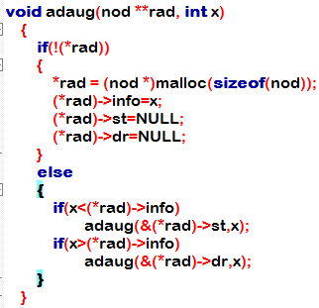
Facultatea de Matematica si Informatica Universitatea Bucuresti
Arbori binari de cautare
Creare (recursiv)
5
4
7
2
6
1
3
Sir initial:
5, 4, 2, 3, 1, 7, 6, 0.
Curs - Structuri de Date si Algoritmi

Slide 23
Facultatea de Matematica si Informatica Universitatea Bucuresti
Arbori binari de cautare
Creare (recursiv)
5
5
5
5
4
4
4
4
5
2
5
2
2
4
7
4
7
3
1
3
2
2
6
1
3
1
3
Curs - Structuri de Date si Algoritmi

Slide 24
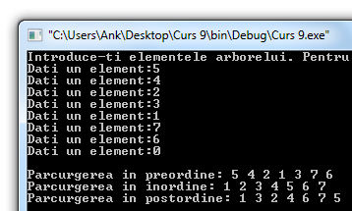
Facultatea de Matematica si Informatica Universitatea Bucuresti
Arbori binari de cautare
Parcurgere (recursiv)
Curs - Structuri de Date si Algoritmi

Slide 25
Facultatea de Matematica si Informatica Universitatea Bucuresti
Arbori binari de cautare
Cautare (iterativ)
int search(nod *rad, int x)
{
while(rad)
{
if(rad->info==x)
return 1;
if(rad->info<x)
rad=rad->dr;
if(rad->info>x)
rad=rad->st;
}
return 0;
}
Curs - Structuri de Date si Algoritmi

Slide 26
Facultatea de Matematica si Informatica Universitatea Bucuresti
Arbori binari de cautare
Cautare (recursiv)
nod* SearchRec (nod* Root, int Val)
{
if ((Root == NULL) || (Root → info == Val))
return Root;
if (Val < Root → info)
return SearchRec (Root → left, Val);
else //Val > Root → info
return SearchRec (Root → right, Val);
}
Curs - Structuri de Date si Algoritmi

Slide 27
Facultatea de Matematica si Informatica Universitatea Bucuresti
Arbori binari de cautare
Stergerea unei valori
a) Frunza (nu are descendenti)
50
50
30
80
30
80
20
40
60
90
20
40
60
90
35
70
70
Curs - Structuri de Date si Algoritmi

Slide 28
Facultatea de Matematica si Informatica Universitatea Bucuresti
Arbori binari de cautare
Stergerea unei valori
b) Nodul are un singur descendent
50
50
30
80
30
80
20
40
60
90
20
35
60
90
35
70
70
Curs - Structuri de Date si Algoritmi

Slide 29
Facultatea de Matematica si Informatica Universitatea Bucuresti
Arbori binari de cautare
Stergerea unei valori
Nodul are cel mult un descendent
//Delete1 sterge nod cu cel mult un fiu nevid,
void Delete1(nod *p)
{ // Şterge nodul p cu cel mult un succesor
if (p → left == NULL)
p = p→right;
else p = p→left;
} // Delete1
Curs - Structuri de Date si Algoritmi

Slide 30
Facultatea de Matematica si Informatica Universitatea Bucuresti
Arbori binari de cautare
Stergerea unei valori
c) Nodul are doi descendenti
40
30
80
50
20
50
60
90
Metoda 1
30
80
70
35
20
40
60
90
40
35
70
30
80
20
35
60
90
Curs - Structuri de Date si Algoritmi
70

Slide 31
Facultatea de Matematica si Informatica Universitatea Bucuresti
Arbori binari de cautare
Stergerea unei valori
c) Nodul are doi descendenti
60
30
80
50
20
40
50
90
30
Metoda 2
80
70
35
20
40
60
90
60
35
70
30
80
20
40
70
90
35
Curs - Structuri de Date si Algoritmi

Slide 32
Facultatea de Matematica si Informatica Universitatea Bucuresti
Arbori binari de cautare
Stergerea unei valori
Nodul are doi descendenti
void Delete2 (arbore *p)
{ // şterge nodul p cu doi succesori
/* caută predecesorul în inordine al lui p → info mergând un pas la stânga, apoi la dreapta cât se poate .
Parcurgerea se face cu r şi q = tatăl lui r */
arbore *q, *r; /* d1 = -1 <=> r = q → left */
int d1; /* d1 = 1 <=> r = q → right */
Curs - Structuri de Date si Algoritmi

Slide 33
Facultatea de Matematica si Informatica Universitatea Bucuresti
Arbori binari de cautare
Stergerea unei valori
Nodul are doi descendenti
// (a)
q = p;
r = p → left;
d1 = -1;
while (r → right != NULL)
{ q = r;
r = r → right;
d1 = 1; }
Curs - Structuri de Date si Algoritmi

Slide 34
Facultatea de Matematica si Informatica Universitatea Bucuresti
Arbori binari de cautare
Stergerea unei valori
Nodul are doi descendenti
// (b)
p → info = r → info; // Se copiază în p valorile din r
p → contor = r → contor;
// (c) Se leagă de tată, q, subarborele stâng al lui r
if (d1< 0)
q → left = r → left;
else q → right = r → left;
} // Delete 2
Curs - Structuri de Date si Algoritmi

Slide 35
Facultatea de Matematica si Informatica Universitatea Bucuresti
Arbori binari de cautare
Stergerea unei valori
Nodul are doi descendenti
void Search Del (int x, nod *Root)
{ nod *p1, *p2, *falseroot; int found;
falseroot = new arbore;
falseroot → right = Root; // adăugăm nod marcaj
p1 = Root; p2 = falseroot;
d = 1; found = 0;
while ((p1!= NULL) && (!not found))
{ p2 = p1;
if (x < p1 → info)
{p2 = p1; p1 = p1 → left; d = -1; }
else if (x > p1 → info)
{p2 = p1; p1 = p1 → left; d = 1;}
else found = 1; }
Curs - Structuri de Date si Algoritmi

Slide 36
Facultatea de Matematica si Informatica Universitatea Bucuresti
Arbori binari de cautare
Stergerea unei valori
Nodul are doi descendenti
if (!found) // cautare fara succes
else //found = 1 şi trebuie să şterg nodul p1
{ if ((p1 → left == NULL ) || (p1 → right == NULL))
Delete1 (p1) // ştergere caz 1
else Delete 2 (p1); // ştergere caz 2
// legarea noului nod p1 de tatăl său p2
if (d > 0) p2 → right = p1;
else p2 → left = p1;}
} //SearchDel
Curs - Structuri de Date si Algoritmi

Slide 37
Facultatea de Matematica si Informatica Universitatea Bucuresti
Arbori binari de cautare
Complexitatea operaţiilor la arborele binar de căutare
Operaţiile de inserare şi ştergere de noduri într-un arbore binar de căutare depind în mod esenţial de operaţia de căutare.
Căutarea revine la parcurgerea, eventual incompletă, a unei ramuri, de la rădăcină până la un nod interior în cazul căutării cu succes, sau până la primul fiu vid întîlnit în cazul căutării fără succes (şi al inserării).
Performanţa căutării depinde de lungimea ramurilor pe care se caută;
lungimea medie a ramurilor,
lungime maximă = adâncimea arborelui.
Curs - Structuri de Date si Algoritmi

Slide 38
Facultatea de Matematica si Informatica Universitatea Bucuresti
Arbori binari de cautare
Complexitatea operaţiilor la arborele binar de căutare
Forma arborelui, deci şi adâncimea depind, cu algoritmii daţi, de ordinea introducerii cheilor
cazul cel mai nefavorabil, în care adâncimea arborelui este n, numărul nodurilor din arbore, adică performanţa căutării rezultă O(n).
Avem (vom demonstra) o limită inferioară pentru adâncime de ordinul lui log₂n, ceea ce însemnă că performanţa operaţiei de căutare nu poate coborâ sub ea.
Curs - Structuri de Date si Algoritmi

